Slide 1

La Faculté à
mon service
Rentrée 2026

Slide 2
Calendrier de la rentrée
2 au 10 septembre | Réunions de pré-rentrée
7 au 18 septembre | Stands pilotes
10 septembre au 6 octobre | Inscriptions pédagogiques
8 au 30 septembre | Forums de la vie étudiante et associative
10 septembre | Welcome Day
14 septembre | Rentrée universitaire
3 octobre | Rallye des Sorbonnales

Slide 3

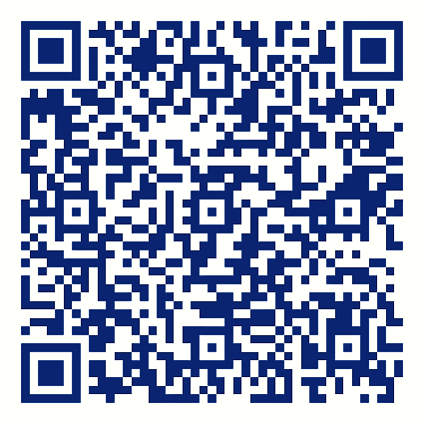
Site officiel de la Faculté des Lettres de Sorbonne Université
« Je prépare ma rentrée 2026 » : https://lettres.sorbonne-universite.fr/actualites/je-prepare-ma-rentree-2026
8 thématiques (étapes à suivre) pour une bonne intégration dans l’établissement.
+ l’information diffusée par votre UFR d’appartenance.
Sources d’information sur la scolarité, à consulter très régulièrement et tout au long de l’année universitaire : y compris vos boites mails (personnelle et étudiante prenom-nom@sorbonne-universite.fr), en vérifiant les spams.

Slide 4

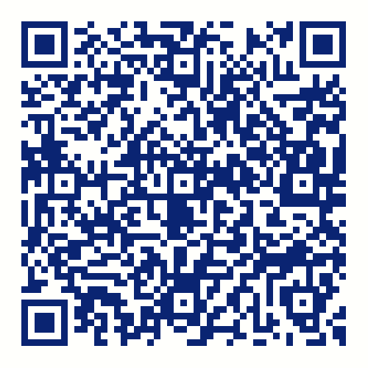
Inscription Administrative (IA) en formation initiale
Démarche dématérialisée à réaliser après l’admission
en formation
Merci de prendre le temps de lire les modalités décrites
dans les supports mis en ligne et autres « bulles d’aides »
sur les applications.
Si les explications publiées sur le site ne suffisent pas à
résoudre une difficulté, contacter le SAIA
(service des Admissions et des Inscriptions Administratives)
via le formulaire de contact (liens)
https://glpi-scolarite.paris-sorbonne.fr/marketplace/
formcreator/front/formdisplay.php?id=3
en présentiel à l’accueil (de préférence sur rendez-vous).

Slide 5
Inscription Administrative (IA)
L’inscription confère le statut d'étudiant ou d’étudiante, si
les droits de scolarité sont acquittés
les pièces justificatives sont validées par le SAIA.
Suivi de l’avancée du dossier sur PJ WEB.
Dossiers incomplets, selon le cas, téléverser la
notification conditionnelle ou définitive de bourse du CROUS, ou la demande
d’exonération des droits différenciés (extracommunautaires primo-entrants).
Inscription finalisée : réception à domicile, d’une carte
Étudiante (ou sticker pour l’actualiser en cas de
réinscription) et d’un certificat de scolarité.
Adresse postale renseignée, nom sur la boite aux lettres

Slide 6
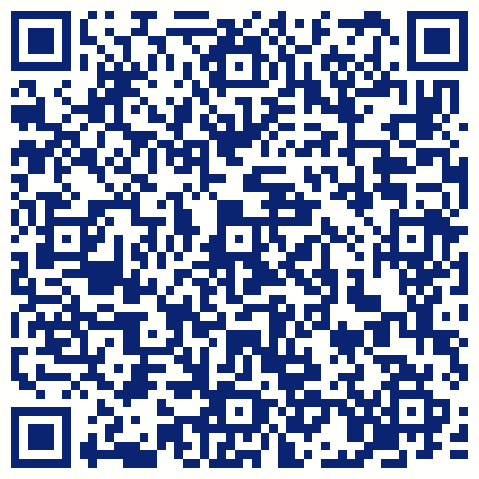
Inscription Pédagogique (IP)
Après l’IA, elle constitue votre choix d’emploi du temps
(groupes TD et Options, en plus des Cours Magistraux fixes)
pour le semestre et vaut inscription aux examens.
Les Options sont des enseignements obligatoires à
choisir sur listes établies par les UFR / le service des sports/
la direction des affaires culturelles.
Sauf décision contraire de l’UFR, l’IP s’effectue en ligne,
après activation de votre ENT.
Vérifier le mode de réalisation des IP pour votre cursus (IPWEB ou
par le Secrétariat de l’UFR). Télécharger votre contrat pédagogique.
Dates de la campagne d’IP, 1er semestre :
pour les L1, 2 dates : le 10 septembre à 10h00 pour doubles licences
et majeures / mineures, et le 10 septembre à 15h00 pour mono-L1

Slide 7
Examens
Le service des examens :
organise la session d’examens initiale (deux périodes :
S1, du 05 au 15 janvier 2027 / S2, du 18 au 28 mai 2027),
session de rattrapage sous responsabilité des UFR
publie le calendrier des épreuves sur l’ENT, 1 mois avant ;
met en application les décisions d’aménagements pour
les étudiantes et étudiants en situation de handicap ;
délivre les relevés de notes (par courrier).
Les évaluations des enseignements de votre cursus, peuvent aussi se dérouler en contrôle mixte, ou en contrôle continu intégral

Slide 8

Dossier administratif
Vous y trouvez (sur l’ENT) les documents utiles
pendant toute votre scolarité :
Certificat de scolarité
Contrat pédagogique
Convocations aux examens
Relevés de notes
Un éventuel dysfonctionnement de l’ENT doit être signalé par une demande d’assistance (ticket hotline)
à la Direction Informatique et Numérique.

Slide 9


Les 1^{ers} pas sur le campus
Fil jaune et kiosques
En septembre, un numéro unique et gratuit répond à toute question sur la vie universitaire.
Des kiosques d’information sont également ouverts toute l’année sur les campus de Clignancourt, Malesherbes et Michelet.

Slide 10

Accompagnement pédagogique
Tutorat
Séances gratuites de tutorat pour vous aider à assimiler la méthodologie et à approfondir les notions vues en cours.

Slide 11



Santé et bien-être
Le service de santé étudiante (SSE) vous propose des consultations médicales, psychologiques et spécialisées.
La mission égalité veille au respect de la diversité et lutte contre les discriminations et les violences sexistes et sexuelles.
Le bureau accueil handicap vous accompagne dans vos démarches pour bénéficier de modalités d’enseignement et d’examen adaptées en cas
de besoin.

Slide 12



Aides financières et juridiques
Différentes aides sont accessibles selon vos besoins et votre situation :
Les bourses sur critères sociaux du CROUS
La Contribution Vie Etudiante et de Campus (CVEC) volet "aides sociales"
L’exonération et le remboursement des droits
de scolarité
Le bureau d’accueil des freemovers accompagne les étudiantes et étudiants étrangers hors programme d’échange (aides sociales, la santé, vie de campus, titre de séjour, etc.).

Slide 13


Culture
Événements et concours étudiants
Consultez l’Agenda Culture & Société
Ateliers de pratique artistique et culturelle :
Inscriptions à partir du 8 septembre 2026
En option : sur la platefomre des Ipweb
En loisir : sur la plateforme www.mes.activités.sorbonne-unicersite.fr
Dispositif places offertes :
Tous les mois, des places sont offertes pour des spectacles (théâtre, danse, concert, etc.)
Appui à la création de projet

Slide 14


Sport
80 activités gratuites sont proposées chaque semestre !
5 types de pratique
Sport en UE (noté), Loisir, Sport à la carte, Sport santé, Compétition
Début des inscriptions sport : Vendredi 11 septembre à 15h
UNIQUEMENT EN LIGNE : https://mes.activites.sorbonne-universite.fr/
MEMO DATES :
- Du 07 au 11 septembre 2026 : Villages Sport/ Tests de condition physique (hall du site Clignancourt)
- Lundi 14 septembre 2026 : Début des cours
- Dimanche 27 septembre 2026 : Clôture des inscriptions en UE
Contact service des sports : lettres-sports@sorbonne-universite.fr

Slide 15


Environnement numérique de travail (ENT)
L’ENT est l’endroit où vous retrouvez tous les outils et informations utiles pendant votre scolarité :
Dossier administratif
Messagerie
Actualités de votre UFR et de la Faculté
Culture
Sport
Orientation et insertion
…

Slide 16
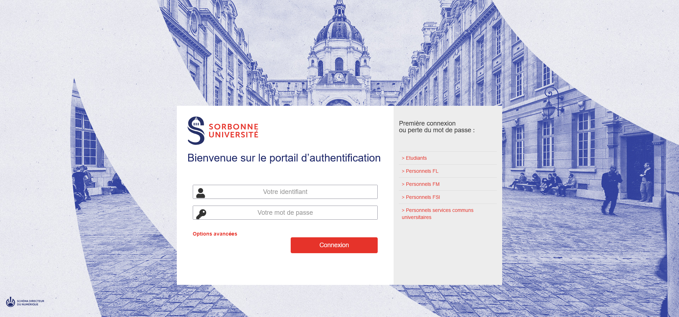
Environnement numérique de travail (ENT)
https://ent.sorbonne-universite.fr/lettres-etudiants/fr/index.html

Slide 17


Moodle
Sur cette plateforme, vous pouvez consulter
la documentation pédagogique de votre UFR,
des fichiers complémentaires à vos cours
et des ressources pour votre insertion professionnelle.
https://moodle-lettres-26.sorbonne-universite.fr/

Slide 18

Messagerie
Votre adresse mail étudiante est créée au moment de votre inscription administrative.
Consultez-la régulièrement pour être au courant des informations communiquées par vos enseignantes et enseignants, votre UFR et la scolarité.
https://zcs.sorbonne-universite.fr/

Slide 19
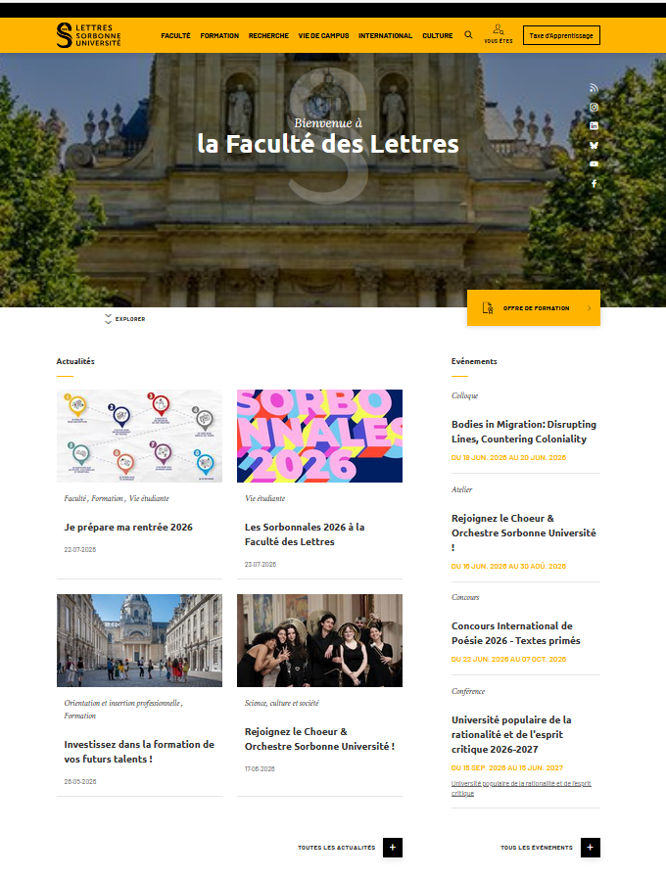

Site internet officiel
Le site internet de la Faculté des Lettres est l’endroit où vous retrouverez :
L’organisation de la Faculté
La promotion des activités
Les informations pérennes
…
https://lettres.sorbonne-universite.fr/

Slide 20


Mises à disposition
Des tutoriels (PDF ou vidéo) spécifiques sont disponibles sur Moodle pour accéder au système d’information et utiliser les outils numériques.
1 salle informatique est accessible en libre-service à Clignancourt
Une assistance en ligne pour l’accès au système d’information par l’intermédiaire d’un formulaire est disponible sur l’ENT et Moodle.
https://etu-lettres-sos-ent.paris-sorbonne.fr/
Un service de prêt d’ordinateurs portables vous est proposé par le SIPR.
Rendez vous sur l’ENT pour connaître la procédure.

Slide 21
Permanences d’assistance numérique
Un problème pour accéder aux services numériques de Sorbonne Université ?
Rencontrez-nous sur le stand dans le hall de votre site, de 11h à 13h, aux dates suivantes :
Clignancourt : mardi 6 octobre, jeudi 5 novembre, mardi 26 janvier et jeudi 25 février
Malesherbes : mardi 13 octobre, jeudi 12 novembre, mardi 2 février et jeudi 4 mars
IAA Michelet : mardi 20 octobre, jeudi 19 novembre, mardi 9 février et jeudi 11 mars

Slide 22
Financer des achats de matériel numérique
Des réductions et tarifs préférentiels sont offerts à tous et toutes pour pouvoir s’équiper en ordinateurs et logiciels informatiques (Welcome Pack numérique HP).
Une aide supplémentaire peut être allouée sur conditions de ressources.

Slide 23
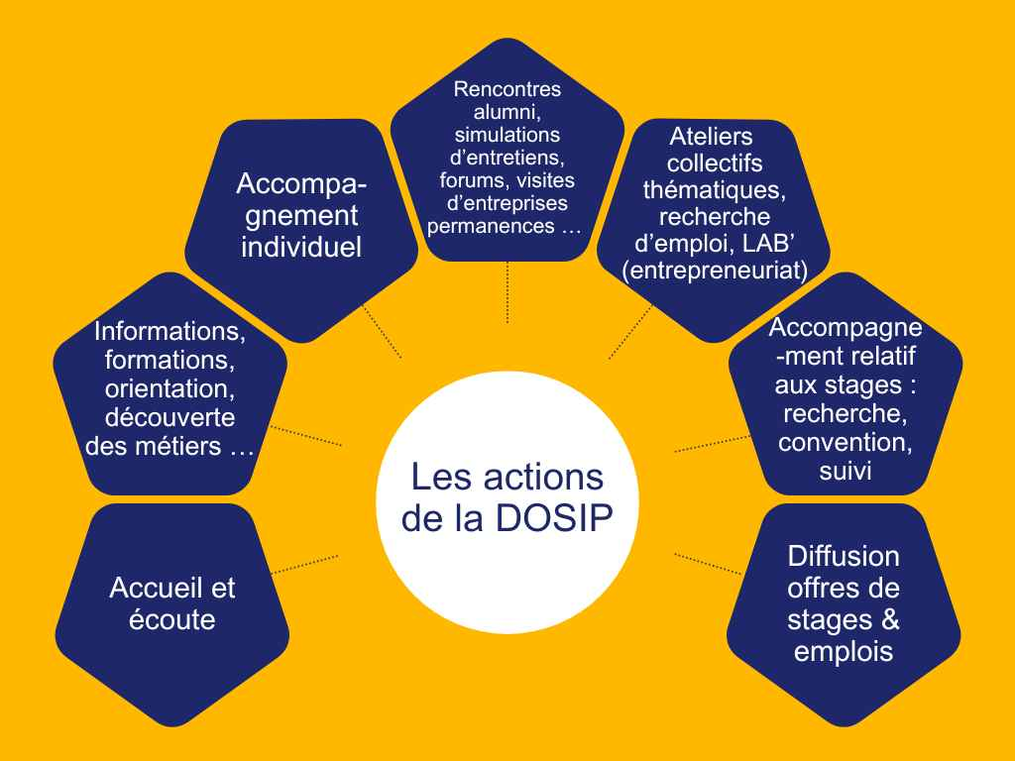

Slide 24

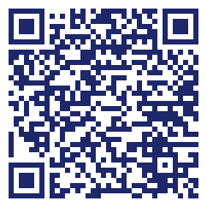
Rencontrez-nous
Lors des événements à venir (Welcome Day, forums de rentrée, permanences sur les campus Clignancourt, et Sorbonne)
Nous retrouver sur l’ENT : ENT/Orientation-Insertion/Plateforme-Carrière
Accueil de la DOSIP, Campus Sorbonne :
Galerie Richelieu, Escalier F, 2ème étage, salle 363
Ouvert du lundi après-midi au vendredi midi
Tél : 01 40 46 26 14
@ : lettres-dosip@sorbonne-universite.fr

Slide 25
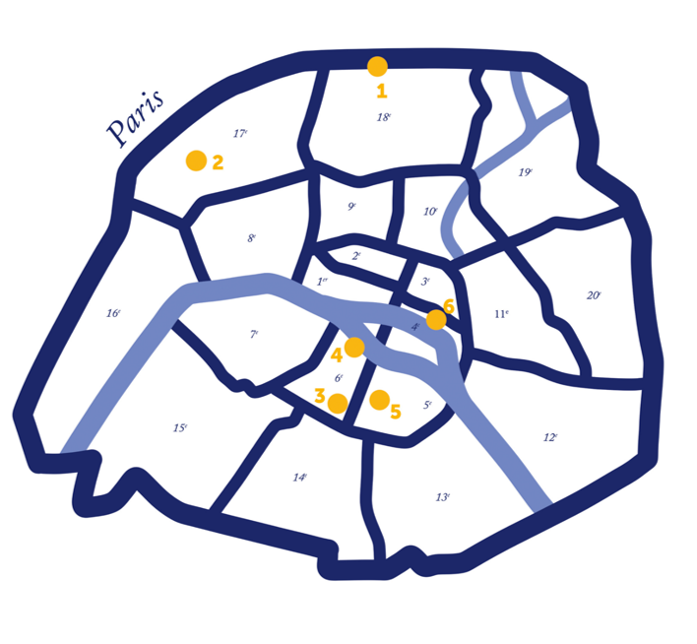
Les bibliothèques de Lettres
Les bibliothèques de Sorbonne Université
17 bibliothèques intégrées
3 pôles documentaires : Lettres, Sciences, Médecine
Un service de proximité, au cœur des campus
Le pôle Lettres : 6 bibliothèques
Clignancourt
Malesherbes
Michelet (Institut d’Art et d’Archéologie)
Serpente (Maison de la Recherche)
Bataillon (Institut Ibéro-américain ; hébergée à Clignancourt)
Catalanes

Slide 26


Services, ressources et vie de campus des bibliothèques
Collections & ressources
Catalogue en ligne Primo
Fonds orientés études et recherche ou anciens et archives
Ressources numériques (Cairn, JSTOR, corpus de textes, ebooks, etc.)
Accompagnement & formations
Prêt (livres, DVD, BD, jeux de société) et matériel à disposition (casques, scanners portables, câbles…)
Espaces & vie culturelle
Salles de travail et espaces détente
Riche programmation culturelle
Contact :
amandine.wallon@sorbonne-universite.fr
Informations disponibles sur l’ENT

Slide 27

Projet étudiant
Vous aimeriez participer à la vie étudiante
de votre faculté ? Vous pouvez rejoindre l’une des 70 associations étudiantes ou bien créer votre propre projet.
Vous pouvez bénéficier de :
L’accompagnement du bureau des responsabilités et initiatives étudiantes
Une aide financière : la CVEC, volet "soutien aux projets étudiants "

Slide 28

Engagement étudiant
Grâce à ce module, vous pouvez valoriser votre engagement au sein d’une structure associative, solidaire ou universitaire et obtenir :
un point supplémentaire sur votre moyenne du semestre d’inscription de l’engagement en L3 ;
une mention ajoutée à l’Annexe Descriptive au Diplôme de Licence ou de Master.

Slide 29

Vie démocratique et élections
Afin de prendre part à la vie démocratique de la Faculté, vous pouvez participer à diverses élections, notamment pour élire vos représentantes et représentants étudiants au sein des instances et commissions.

Slide 30





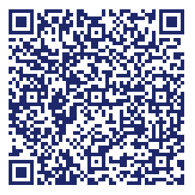

Suivez la Faculté sur les réseaux sociaux !
/lettres_sorbonne/
Faculté des Lettres Sorbonne Université
/Lettres.Sorbonne.Universite/
/FacultédesLettresdeSorbonneUniversité
/lettres-sorbonne.bsky.social
Retrouvez
notre Linktree

Slide 31
Bonne rentrée à tous et à toutes !

